Slide 1

Cum reacȚionez cÂnd sunt nervos?

Slide 2
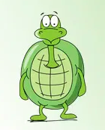
Țestoasa
Când țestoasa este nervoasă se ascunde sub carapace, nu spune nimic și nu face nimic și ține în ea toată supărarea.

Slide 3
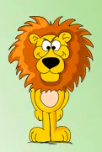
LEUL
Când leul devine nervos, îi atacă pe ceilalți, urlă și se lasă cu răni.

Slide 4
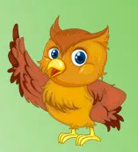
BUFNIȚA
Când bufnița se enervează, se îndepărtează puțin de situație schimbând locul pe o altă ramură de copac, analizează situația și se gândește la posibile soluții. Iar când s-a liniștit și relaxat, revine să vorbească și să încerce să rezolve lucrurile.

Slide 5
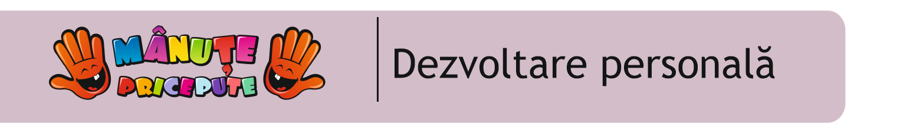

Starile mele de furie .
Când sunt furios sunt… (țestoasă, leu sau bufniță) | Ce gândesc? | Cum simt? | Ce fac? | Ce câștig? | Este bine pentru mine? | Ce altceva aș putea să fac?

